Slide 1
Intelligent Control Theory
智能控制理论
安徽大学人工智能学院
课程组组长：宋军
成员：黄大荣 苏延旭

Slide 2
智 能 控 制 理 论Intelligent Control Theory
第六章 学习控制
讲授：黄大荣 教授
联系电话：13678429076
Email：drhuangjs@ahu.edu.cn

Slide 3
内容提要(Contents)
6.1 学习控制概述
Introduction to Learning Control
6.2 学习控制方案
Schemes of Learning Control
6.3 学习控制系统应用举例
Application Example of Learning Control
6.4 小结 Summary

Slide 4


6.1 学习控制概述
人类为什么要进行学习？
人和机器通过学习获取和增加知识，改善技术和技巧

Slide 5
6.1 学习控制概述
6.1.1 学习控制的定义与研究意义
1. 学习控制的定义
1965
Wiener(维纳）对学习的定义：
定义6.1 一个具有生存能力的动物在它的一生中能够被其经受的环境所改造。一个能够繁殖后代的动物至少能够生产出与自身相似的动物（后代），即使这种相似可能随着时间变化。
从一代至其下一代的变化型式称为种族学习（racial learning)或系统发育学习(system growth learning)，而发生在特定个体上的这种行为变化或行为学习，则称为个体发育学习(individual learning)。

Slide 6
6.1 学习控制概述
C. Shannon对学习的定义：
1953年
定义6.2 假设（１）一个有机体或一部机器处在某类环境中，或者同该环境有联系；（２）对该环境存在一种“成功的”度量或“自适应”度量；（３）人们能够用一个比有机体生命期短的时间来测试这种成功的度量。
对于所考虑的环境，如果这种全局的成功度量能够随时间而改善，则该有机体或机器正为适应这类环境而学习。
Osgood 对学习的定义：
心理学角度
定义6.3 在同类特征的重复环境中，有机体依靠自己的适应性使自身的行为及在竞争反应中的选择不断地改变和增强。
特点：个体经验形成的选择变异即为学习。

Slide 7
6.1 学习控制概述
Tsypkin对学习和自学习的定义：
定义6.4 学习是一种过程，通过对系统重复输入各种信号，并从外部校正该系统，从而使系统对特定的输入作用具有特定的响应。
自学习就是不具外来校正的学习，即不具奖罚的学习。
人工智能大师 Simon 对学习的定义：
定义6.5 学习表示系统中的自适应变化，该变化能使系统比上一次更有效地完成同一群体所执行的同样任务。
Minsky 对学习的定义：
定义6.6 学习在于使我们的智能工作发生有益的变化。
核心：用一般的学习判据代替改善学习判据，有益即可—简单粗暴

Slide 8

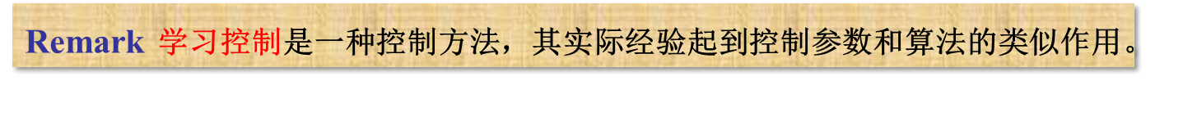
6.1 学习控制概述
定义6.7 学习系统(learning system)是一个能够学习有关过程的未知信息，并用所学信息作为进一步决策或控制的经验，从而逐步改善系统的性能。
Remark 如果系统能够学习某一过程或环境的未知特征固有信息，并用所得经验进行估计、分类、决策或控制，让系统品质改善，就是系统。
定义6.9 学习控制(learning control)能够在系统运行过程中估计未知信息，并据之进行最优控制，以便逐步改进系统性能。
定义6.10 如果一个学习系统利用所学得的信息来控制某个具有未知特征的过程，则该系统为学习控制系统。

Slide 9
6.1 学习控制概述
学习控制的数学定义:
定义6.11 在有限时间域[0, T]内，给出被控对象的期望响应y_{d}(t)，寻求某个给定输入u_{k}(t)，使得u_{k}(t)的响应y_{k}(t) 在某种意义上获得改善；其中，k为搜索次数，t∈[0, T]，称该搜索过程为学习控制过程。当k→∞时， y_{k}(t)→ y_{d}(t)，则该学习控制过程是收敛的。
学习控制的机理：
寻找并求得动态控制系统输入与输出间的简单映射关系。
执行每个由前一步控制过程的学习结果更新的控制过程。
改善每个控制过程，使其性能优于前一个过程。

Slide 10

2. 研究学习控制的动机和意义
6.1 学习控制概述
自适应控制的应用范围比较有限。
学习系统是自适应系统的发展与延伸，它能够按照系统运行过程中的“经验”和“教训”来不断改进算法，增长知识，以便更广泛地模拟高级推理、决策和识别等人类的优良行为和功能。
当受控对象的运动具有可重复性时，即受控制系统每次进行同样的工作时，就可把学习控制用于该对象。比如：焊接机器人、数控机床、飞机飞行等。
学习控制已成为智能控制的一个重要领域。

Slide 11
6.1.2 学习控制的发展及其与自适应控制的关系
6.1 学习控制概述
1. 学习控制的发展概况
50年代：对学习机的设想与研究，学习机是一种模拟人的记忆与条件反射的自动装置。比如：下棋机。
60年代：发展了自适应和自学习等方法。开始研究双重控制和人工神经网络的学习控制理论，其控制原理是建立在模式识别方法基础上的。另一类基于模式识别的学习控制方法把线性再励技术用于学习控制系统。第三种基于模式识别的学习控制方法是利用Bayes学习估计方法(Fu)。
80年代：针对基于模式识别的学习控制方法存在的不足（收敛速度慢、占用内存大、训练样本的构造、特征选择与提取较困难等），提出了迭代学习控制及重复学习控制等方法，并获得迅速发展。

Slide 12
6.1 学习控制概述
迭代学习控制具有广泛的应用领域
迭代学习控制的逆系统、有界实性、灵敏度和最优调节问题；
到80年代末，有关迭代学习控制的研究课题涉及：离散时间系统、 在线参数估计、收敛性、最优设计方法、二维模型和非线性系统等。
近年来对连接主义的学习控制的研究非常活跃(Rumelhart、Hopfield)
基于神经网络的具有再励（强化）学习的学习控制；
基于神经网络的迭代学习控制；
基于神经网络的自学习控制；
基于规则的学习控制等。

Slide 13
6.1 学习控制概述
2. 学习控制与自适应控制的关系
Why?
进一步研究自适应控制和学习控制的需要;
开发具有自适应和学习组合特性的控制方法的需要;
进一步开发学习控制实现技术的需要。

Slide 14
6.1 学习控制概述
2. 学习控制与自适应控制的关系
自适应控制和学习控制都应在受控对象与闭环交互作用基础上，探求改善未来的控制性能。
自适应控制系统强调时间特性，其目标是强调在出现扰动和时变动力学特性时保持某些需要的闭环行为。
学习控制系统强调空间特性，需要一个能够存储信息的存储器。存储的实现可通过通用函数合成技术来完成。
尽管适应目标与学习目标有明显的区别，但适应过程与学习过程是互补的，各自具有惟一的要求特性。

Slide 15








6.1 学习控制概述
6.1.3 控制律映射及对学习控制的要求
1. 学习控制律映射
可把学习控制器的设计定义为求得某个适当的函数映射（mapping）过程, 该映射即控制律: u=f(y_{m},y_{d},t)
控制器
受控对象
控制器映射
受控对象
控制参数映射

Slide 16





6.1 学习控制概述
控制器
受控对象
控制器
受控对象
控制律设计
模型参
数映射
模型状
态映射
学习控制律设计的各种映射

Slide 17
6.1 学习控制概述
2. 对学习控制的要求
学习控制系统设计者面临三种选择：
降低控制性能水平
预先开发另外的理论或经验模型减少不确定性
使所设计的控制系统具有在线自动调节能力以减少不确定性或改善整体性能

Slide 18
6.1 学习控制概述
2. 对学习控制的要求
学习控制技术通过与实际系统的在线交互作用获得开发经验,己成为增强缺少建模的非线性系统性能的一种工具。
实现学习控制系统需要的三种能力
  性能反馈
  要进一步改善系统性能，学习系统必须能够定量估计系统当前和以往的性能水平。
  记忆
  学习系统必须具备存储所积累的并将在以后可应用的知识的方法。
  训练
  要积累知识，就必须有一种能够把定量的性能信息转化为记忆的机制。

Slide 19
6.1 学习控制概述
学习控制与估计
结构
学习系统
控制
估计
记忆
训练
直接
间接
梯度法
非梯度法
学习控制系统的相关研究领域

Slide 20
6.2 学习控制方案
基于模式识别的学习控制
迭代学习控制
连接主义学习控制，包括再励（强化）学习控制
基于规则的学习控制，包括模糊学习控制
拟人自学习控制
状态学习控制

Slide 21
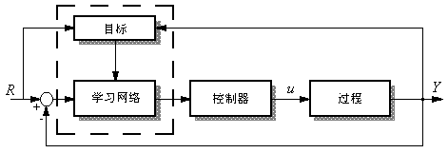
6.2 学习控制方案
学习控制具有四个主要功能：搜索、识别、记忆和推理。学习控制系统分两类，即在线学习控制系统和离线学习控制系统。
图6.1 (a) 在线学习控制系统

Slide 22
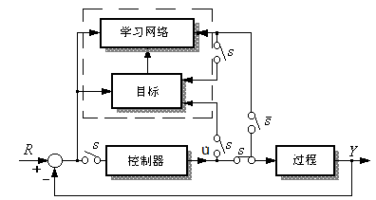
6.2 学习控制方案
(b) 离线学习控制系统
图6.1 学习控制系统原理框图
图中，Ｒ—参考输入，Ｙ—输出响应，u—控制作用，
s—转换开关。当开关闭合时，该系统处于离线学习状态。

Slide 23
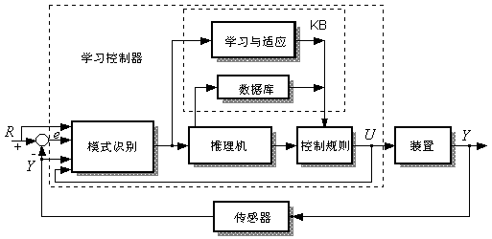
6.2.1 基于模式识别的学习控制
6.2 学习控制方案
图6.2 基于模式识别学习控制系统的一种结构
该控制器中含有一个模式（特征）识别单元和一个学习（学习与适应）单元。模式识别单元实现对输入信息的提取与处理，提供控制决策和学习与适应的依据；学习与适应单元的作用是根据在线信息来增加和修改知识库的内容，改善系统的性能。
23

Slide 24
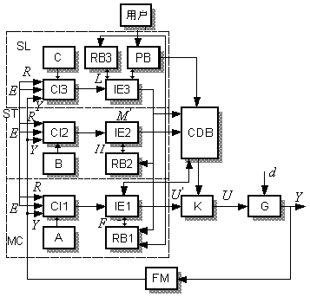
6.2 学习控制方案
SL:自学习器
ST:自调节器
MC:主控制器
K: 协调器
CDB:总数据库
组织级
自校正级
图所示的基于模式识别的学习控制系统，可推广为一具有在线特征辨识的分层（递阶）结构，如下图所示。从图可知，该控制系统由三级组成，即组织级、自校正级和执行控制级
执行控制级
图6.3 一个多级学习控制系统

Slide 25
基于CMAC再励学习控制的电梯群控调度方法
CMAC（Cerebalar Mode Articulation Controller)
小脑模型神经网络
一种新的智能优化调度方法，它将再励学习控制应用到电梯群控系统中，采用基于交通模式识别的小脑模型神经网络作为控制器，以乘客平均候梯时间最短为控制目标设计出来的电梯群控系统控制方案。
该控制方法不需要过多的专家知识及学习样本，可以实现在线学习并具有较强的自适应能力，提高了系统的效率并且使系统性能得到优化。 以层间交通模式为例对系统进行了仿真，结果表明该方法的可行性及有效性。

Slide 26



6.2.2 迭代学习控制
6.2 学习控制方案
实际控制中存在一类轨迹跟踪问题，它的控制任务是寻找控制律 ，使得被控对象输出 在有限时间 上沿着整个期望轨迹实现零误差轨迹跟踪。这列跟踪问题是具有挑战性的控制问题。
人们在处理实际场合中的重复操作任务时，往往依据对象的可重复动态行为与期望行为的差距来调整决策。通过重复操作，使得对象行为与期望行为的配合达到要求。这时，衡量动态行为的指标是某种满意指标。
26

Slide 27

6.2.2 迭代学习控制
6.2 学习控制方案
迭代学习控制方法最先由日本学者内山1978年提出，并由有本、川村和美多等发展。
定义6.12 迭代学习控制(ILC)是一种学习控制策略，它反复应用先前试验得到的信息（而不是系统参数模型），以获得能够产生期望输出轨迹的控制输入，改善控制质量。
迭代学习控制的任务：给出系统的当前输入和输出，确定下一个期望输入使得系统的实际输出收敛于期望输出。因此，在可能存在参数不确定性的情况下，可通过实际运行的输入输出数据获得较好的控制信号。

Slide 28
6.2 学习控制方案
6.2.2 迭代学习控制
迭代学习控制适合于具有重复运动性质的被控对象，通过迭代修正达到某种控制目标的改善。迭代学习控制方法不依赖于系统的精确数学模型，能在给定的时间范围内,以非常简单的算法实现不确定性高的非线性强耦合动态系统的控制，并高精度跟踪给定期望轨迹，因而一经推出，就在运动控制领域得到了广泛的运用。
迭代学习控制方法具有很强的工程背景，这些背景包括：执行诸如焊接、喷涂、装配、搬运等重复任务的工业机器人；指令信号为周期函数的伺服系统；数控机床；磁盘光盘驱动系统；机械制造中使用的坐标测量机等。

Slide 29
6.2 学习控制方案
6.2.2 迭代学习控制
迭代控制与最优控制的区别
  最优控制：根据系统模型计算最优输入
  迭代控制：通过先前试验获得最好输入
迭代控制与自适应控制的区别
  迭代控制算法：每次试验后离线实现的
  自适应控制算法：在线（on-line)算法，需要大量计算

Slide 30
















6.2 学习控制方案
基础理论
设被控对象的动态过程为
（6.1）
式中， 、 、 分别为系统的状态，输出和输入变量， 、 、 为适当维数的向量函数，其结构与参数均未知。若期望控制 存在,则迭代学习控制的目标为：给定期望输出 和每次运行的初始状态 ,要求在给定的时间 内,按照一定的学习控制算法通过多次重复的运行,使控制输入 ，而系统输出 第k 次运行时，式(6.1) 表示为：
（6.2）
跟踪误差为 （6.3）
30

Slide 31





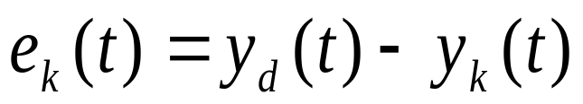
6.2 学习控制方案
存储记忆
被控系统
_
学习控制器
⊕
+
迭代学习控制的基本结构图
y_{d}(t): 期望输出；u_{k}(t): 第k次运行的输入变量； u_{k+1}(t): 第(k+1)次输入变量； y_{k}(t): 系统的第k次实际输出变量；k=1,2,…，n; e_{k}(t): 输出误差。

Slide 32
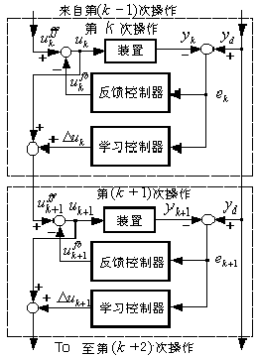
6.2 学习控制方案
y_{d}: 有界连续期望输出；
u_{k}: 第k次迭代参考输入； u_{k+1}: 第(k+1)次迭代参考输入； y_{k}: 闭环控制系统的第k次实际迭代输出；k=1,2,…，n。

Slide 33




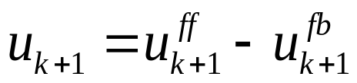
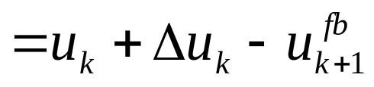




6.2 学习控制方案
控制总输入由两部分组成，一部分为由反馈控制器（ＰＩＤ控制器或自适应控制器）产生的反馈输入 ，另一为由前一个控制输入 和学习控制器输出 组成的前馈输入 ，即第（k+1）次操作的总控制输入为：
第k次学习的参考输入 和修正信号 相加并存储后，
作为第（k+１）次学习的给定输入，即
ILC的算法研究就是确定如何利用以前运行的输入和输出误差来构造当前运行的控制输入，即确定

Slide 34





6.2 学习控制方案
6.2.2 迭代学习控制
迭代学习线性算子选取案例
Arimoto 等首先给出了线性时变连续系统的D型迭代学习控制律
(6.4)
式中， 为常数增益矩阵。在D 型算法的基础上，相继出现了P 型、PI 型、PD 型迭代学习控制律。从一般意义来看它们都是PID型迭代学习控制律的特殊形式，PID迭代学习控制律表示为
(6.5)
式中, 、 、 为学习增益矩阵。算法中的误差信息使用称为开环迭代学习控制，如果使用 则称为闭环迭代学习控制，如果同时使用和则称为开闭环迭代学习控制。
34

Slide 35


6.2 学习控制方案
基础理论
迭代学习控制分为开环学习和闭环学习
开环学习控制的方法是：第k+1次的控制等于第k次控制再加上第k次输出误差的校正项，即
（6.6）
闭环学习策略是：取第k+1次运行的误差作为学习的修正项，即
（6.7）
其中：L为线性或非线性算子。
由于迭代学习控制模拟了人脑学习和自我调节的功能，是一种典型的智能控制方法。经历了三十多年的发展，迭代学习控制已成为智能控制中具有严格数学描述的一个分支。目前,迭代学习控制在学习算法、收敛性、鲁棒性、学习速度及工程应用研究上取得了很大的进展。
35

Slide 36
6.2 学习控制方案
6.2.2 迭代学习控制
迭代学习控制的关键技术
学习算法的稳定性和收敛性
稳定性与收敛性问题是研究当学习律与被控系统满足什么条件时，迭代学习控制过程才是稳定收敛的。算法的稳定性保证了随着学习次数的增加，控制系统不发散，但是，对于学习控制系统而言，仅仅稳定是没有实际意义的，只有使学习过程收敛到真值，才能保证得到的控制为某种意义下最优的控制。收敛是对学习控制的最基本的要求，多数学者在提出新的学习律的同时，基于被控对象的一些假设，给出了收敛的条件。例如，Arimoto在最初提出PID型学习控制律时，仅针对线性系统在D型学习律下的稳定性和收敛条件作了证明。
36

Slide 37

6.2 学习控制方案
6.2.2 迭代学习控制
迭代学习控制的关键技术
初始值的合理选择性
运用迭代学习控制技术设计控制器时，只需要通过重复操作获得的受控对象的误差或误差导数信号。在这种控制技术中，迭代学习总要从某初始点开始，初始点指初始状态或初始输出。几乎所有的收敛性证明都要求初始条件是相同的，解决迭代学习控制理论中的初始条件问题一直是人们追求的目标之一。目前已提出的迭代学习控制算法大多数要求被控系统每次运行时的初始状态在期望轨迹对应的初始状态上，即满足初始条件：
当系统的初始状态不在期望轨迹上，而在期望轨迹的某一很小的邻域内时，通常把这类问题归结为学习控制的鲁棒性问题研究。
37

Slide 38

6.2 学习控制方案
6.2.2 迭代学习控制
迭代学习控制的关键技术
学习速度问题
在迭代学习算法研究中，其收敛条件基本上都是在学习次数 下给出的。而在实际应用场合，学习次数 显然是没有任何实际意义的。因此，如何使迭代学习过程更快地收敛于期望值是迭代学习控制研究中的另一个重要问题。
迭代学习控制本质上是一种前馈控制技术，大部分学习律尽管证明了学习收敛的充分条件，但收敛速度还是很慢。可利用多次学习过程中得到的知识来改进后续学习过程的速度，例如，采用高阶迭代控制算法、带遗忘因子的学习律、利用当前项或反馈配置等方法来构造学习律，可使收敛速度大大加快。
38

Slide 39
6.2 学习控制方案
6.2.2 迭代学习控制
迭代学习控制的关键技术
学习算法的鲁棒性
迭代学习控制理论的提出有浓厚的工程背景，因此仅仅在无干扰条件下讨论收敛性问题是不够的，还应讨论存在各种干扰的情形下系统的跟踪性能。一个实际运行的迭代学习控制系统除了存在初始偏移外，还或多或少存在状态扰动、测量噪声、输入扰动等各种干扰。鲁棒性问题讨论存在各种干扰时迭代学习控制系统的跟踪性能。具体地说，一个迭代学习控制系统是鲁棒的，是指系统在各种有界干扰的影响下，其迭代轨迹能收敛到期望轨迹的邻域内，而当这些干扰消除时，迭代轨迹会收敛到期望轨迹。
39

Slide 40
6.2.3 增强学习控制
6.2 学习控制方案
强化学习是介于监督学习和无监督学习之间的一种学习方法，它不需要训练样本，但需要对行为结果进行评价，通过这些评价来间接指导行为的改进，直至满足目标。-来源于心理学
19世纪末，俄国生理学家巴甫洛夫（Pavlov）建立经典条件反射（classical conditioning）理论。
美国心理学家桑代克（Thorndike）也通过动物实验发现了效果律（law of effect），即动物可以根据试错尝试（trial-and-error）中得到的赏罚信息，学得情景下的有效行为。
这种行为的效果被随后的斯肯纳（Skinner）称为强化作用（reinforcement），而相应的学习则被称为操作条件学习（operant conditioning）。

Slide 41
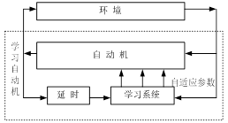
6.2.3 增强学习控制
6.2 学习控制方案
二十世纪五十年代，Minsky 首次提出。
六十年代，Waltz和付京孙 将这种思想应用在智能控制中。
八十年代以后，大量标志性的成果涌现。
（1）学习自动机

Slide 42

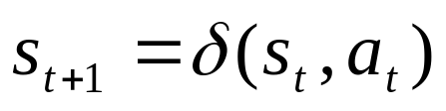
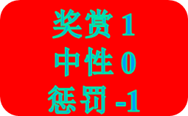
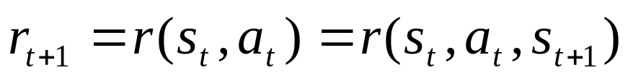

6.2.3 增强学习控制
6.2 学习控制方案
（2）增强学习的建模
有限Markov决策过程MDP （Markov Decision Processes) 。
  系统状态集合为S；
  允许行为集合为A_{s}，A_{s}与状态s有关；
  行动为a_{t}下的状态转移概率P(s_{t+1}|s_{t}, a_{t})
  得到即时回报（immediate reward）r_{t+1}的期望为
状态转移函数
奖惩函数
确定系统

Slide 43
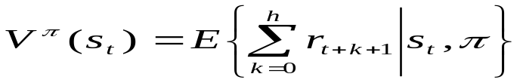
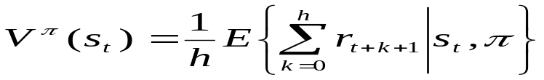

6.2.3 增强学习控制
6.2 学习控制方案
（3）增强学习的关键问题
目标函数的构造问题？
最优决策和最优目标函数值如何获取问题？
用累计回报(return) 期望来作为学习的价值函数 。
  无限折扣模型（infinite-horizon discounted model）
  有限模型（finite-horizon model）
  平均回报模型（average-reward model）

Slide 44
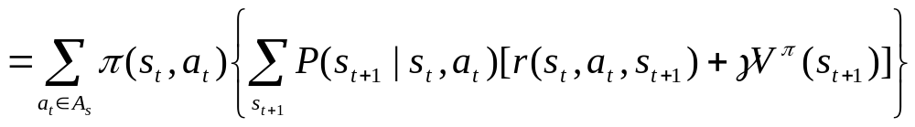
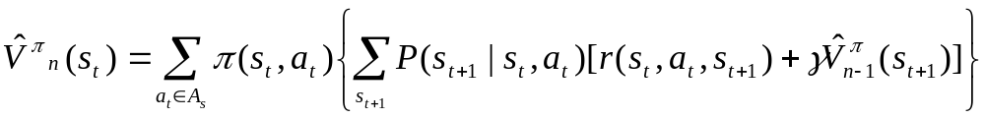
6.2.3 增强学习控制
6.2 学习控制方案
（3）增强学习的关键问题
目标函数可修改为递推形式
缺陷：了解整个系统
V^{π}(s) 递推公式的不动点，用迭代逼近

Slide 45
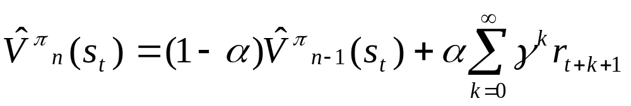
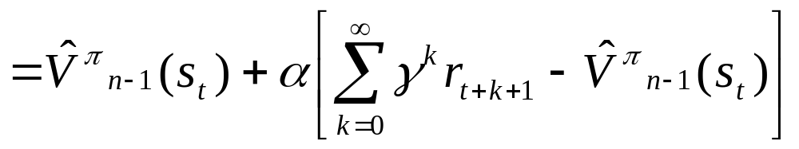
6.2.3 增强学习控制
6.2 学习控制方案
（3）增强学习的建模
Monte Carlo 法
目标函数为期望，在统计上用累计汇报采样的平均值来逼近
要完成整个尝试才能进行目标函数估计的更新。
离线学习。
缺陷

Slide 46
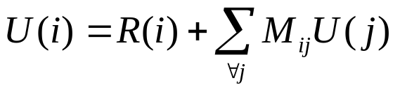

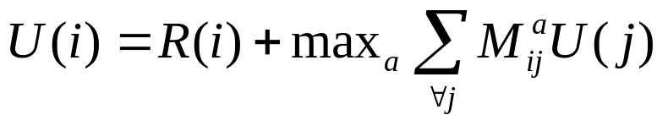

6.2.3 增强学习控制
6.2 学习控制方案
（4）自适应动态程序设计
  系统状态i的效应值U(i)；
R(i)是状态i的奖励
M_{ij}是从状态i到j的转移概率
增强学习的关键是给定训练序列，更新效应值
时差学习

Slide 47

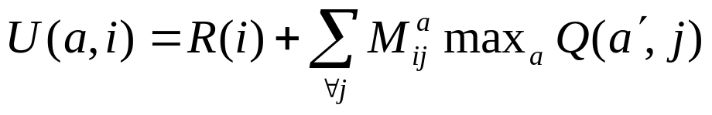
6.2.3 增强学习控制
6.2 学习控制方案
（5）Q-学习算法
  Q学习是一种基于时差策略的增强学习
状态i执行状态动作a的值
增强学习中，Q有关键作用
条件-动作规则类似，不需要使用模型即可做出决策
条件-动作规则不同，Q可直接从环境反馈学习中获得
时差方程

Slide 48
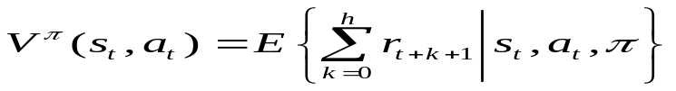
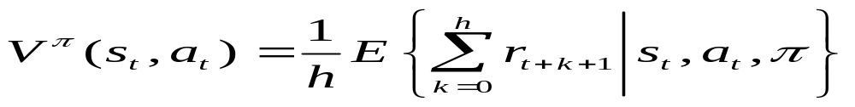
6.2.3 增强学习控制
6.2 学习控制方案
在给定状态下，执行完某个动作后期望得到的效用函数，
Q-学习算法的关键问题
价值函数的构造问题？-核心在于构造一个与行为有关的价值函数
用累计回报(return) 期望来作为学习的价值函数 。
  无限折扣模型（infinite-horizon discounted model）
  有限模型（finite-horizon model）
  平均回报模型（average-reward model）

Slide 49
6.2.3 增强学习控制
6.2 学习控制方案
（6）Q-学习算法的缺陷问题
概况问题？-状态空间大，而算法假定状态是有限的；或者动作多
动态和不确定环境问题？-算法本身通过与环境的试探性交互，获取环境状态信息和增强信号进行学习；但实际环境噪声多，环境精准获取难
算法收敛前实验次数多-状态空间大导致的
如何适应多目标学习、多目标多策略的学习要求？
环境动态变化，问题求解本身的鲁棒性问题？-目标变化，已学习到的策略无用，可能需要从头学习。

Slide 50
6.2 学习控制方案
6.2.4 基于神经网络的学习控制
神经控制系统的核心是什么？
神经控制的关键技术又是什么？

Slide 51
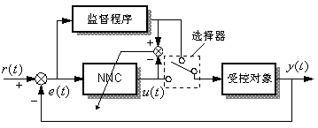
6.2.4 基于神经网络的学习控制
6.2 学习控制方案
神经控制系统的核心是神经控制器（NNC），而神经控制的关键技术是网络权值的学习（训练）算法。
监督学习神经网络控制器

Slide 52
6.2 学习控制方案
6.2.4 基于神经网络的学习控制
成功实现神经网络学习控制的第一步就是要弄清楚人在控制过程中到底利用了被控过程及人本身什么样的信息。
实现神经网络学习控制的第二步就是构造神经网络，包括选取合适的神经网络类型（如多层前馈网）。
第三步就是训练神经网络学习控制器。

Slide 53
6.3 学习控制系统应用举例
学习控制系统有哪些应用领域？

Slide 54
6.3 学习控制系统应用举例
学习控制系统通过与环境的交互作用，能够改善系统的动态性能。
学习控制系统的设计应保证其学习控制器具有改善闭环系统特性的能力。
学习控制系统为受控装置提供指令的输入，并从该装置得到反馈信息。

Slide 55
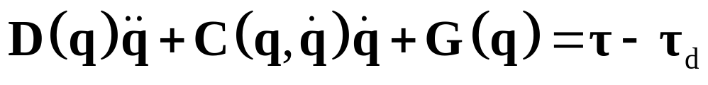










6.3 学习控制系统应用举例
6.3.1 机械手轨迹跟踪迭代学习控制仿真案例
机器人的学习控制案例
控制器设计
考虑一个关节的机器人，其动态性能可以由以下二阶非线性微分方程描述：
（6.8）
式中： 为关节角位移量， 为机器人的惯性矩阵，
表示离心力和哥氏力， 为重力项， 为控制力矩， 为各种误差和扰动。
设系统所要跟踪的期望轨迹为 ， 。系统第i次输出为
令 。

Slide 56
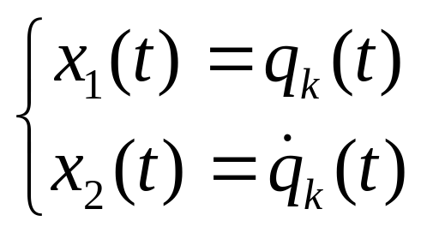
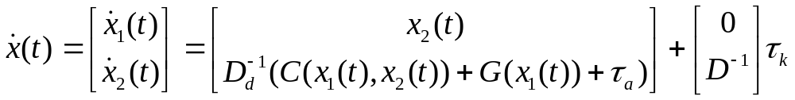
6.3 学习控制系统应用举例
6.3.1 机械手轨迹跟踪迭代学习控制仿真案例
机器人的学习控制案例
状态方程的转换
令：
（6.8）可改写为

Slide 57

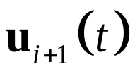
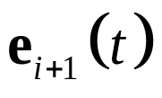

6.3 学习控制系统应用举例
6.3.1 机械手轨迹跟踪迭代学习控制仿真案例
机器人的学习控制案例
在学习开始时，系统的初始状态为 。学习控制的任务为通过学习控制律设计 ，使第 i+1 次运动误差 减少。
采用三种基于反馈的迭代学习控制律：
（1）闭环D型
（6.9）
（2）闭环PD型：
（6.10）
（3）指数变增益D型：
（6.11）
56

Slide 58













6.3 学习控制系统应用举例
6.3.1 机械手轨迹跟踪迭代学习控制仿真案例
机器人的学习控制案例
二关节机械手，采用PD型反馈迭代学习控制的仿真设计方法。针对二关节机器人控制系统模型（6.8），各项表示为：
干扰项为：
57

Slide 59












6.3 学习控制系统应用举例
6.3.1 机械手轨迹跟踪迭代学习控制仿真案例
机器人的学习控制案例
机器人的系统参数为：
采用三种闭环迭代学习控制律，其中 为D型迭代学习控制， 为PD型迭代学习控制， 为变增益指数D型迭代学习控制。
两个关节的位置指令分别为 和 ，为保证被控对象初始输出与指令初值一致，取被控对象的初始状态为 。
取PD型迭代学习控制，即 ，仿真结果如图
58

Slide 60
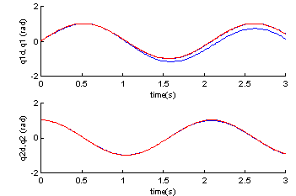
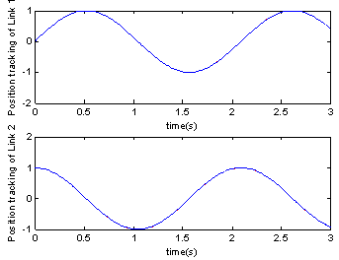
6.3 学习控制系统应用举例
6.3.1 机械手轨迹跟踪迭代学习控制仿真案例
机器人的学习控制案例
20次迭代学习的跟踪过程
第20次迭代学习的位置过程
59

Slide 61
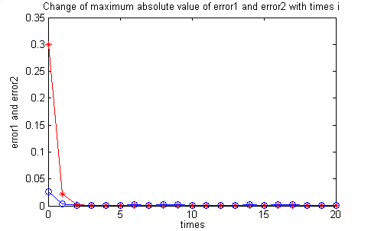
6.3 学习控制系统应用举例
6.3.1 机械手轨迹跟踪迭代学习控制仿真案例
机器人的学习控制案例
20次迭代学习过程中误差范数的收敛过程
60

Slide 62
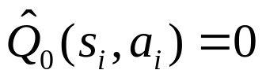
6.3 学习控制系统应用举例
6.3.2 增强学习控制案例
移动机器人路径规划案例
假设机器人欲前往目的地G，不同行为的激励汇报r如图所示。
0
0
100
G
0
0
0
0
0
100
0
0
0
0

Slide 63
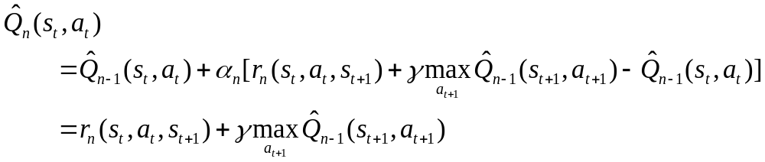
6.3 学习控制系统应用举例
6.3.2 增强学习控制案例
移动机器人路径规划案例
一步迭代效应函数为
0
100
0
G
0
0
0
0
0
0
0
100
0
0

Slide 64
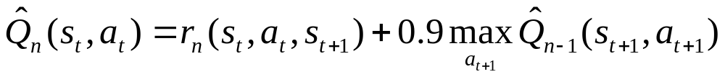
6.3 学习控制系统应用举例
6.3.2 增强学习控制案例
移动机器人路径规划案例
效应函数为
100
0
0
90
90
100
G
G
0
0
0
81
81
0
0
90
90
100
81
81
90
90
100
0
0
0
0
81
第二步迭代
第三步迭代

Slide 65
6.3 学习控制系统应用举例
6.3.2 增强学习控制案例
移动机器人路径规划案例
效应函数为
0
90
100
G
72.9
81
81
81
90
100
81
90
72.9
81
第四步迭代

Slide 66
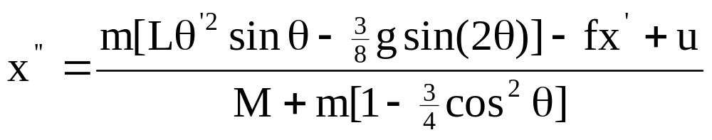
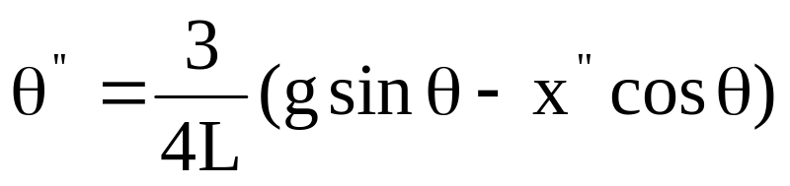
6.3 学习控制系统应用举例
6.3.3 基于神经网络的学习控制案例
小车-倒立摆的学习控制案例
2L
θ
m
M
x

Slide 67




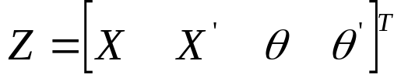
6.3 学习控制系统应用举例
这是一个模拟的四维非线性动力学系统。其中 为重力加速度，状态变量分别为小车位置X，小车速度 ，杆的角度 和杆的角速度 ，记为向量
选择神经网络控制器为一个4层前向网络，其结构为4-16-4-1，即输入层、第一隐含层、第二隐含层和输出层分别包括4、16、4、1个神经元。输出层神经元的输出值在-k和k之间连续变化。K为倒立摆小车系统控制信号的最大幅值。
训练数据包括小车-倒立摆系统的状态和导师加入系统后控制信号的采样值。采用误差反向传播（BP）算法及记录下的样本对网络进行离线训练。

Slide 68
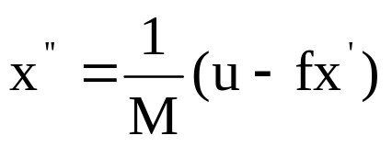
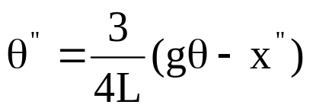
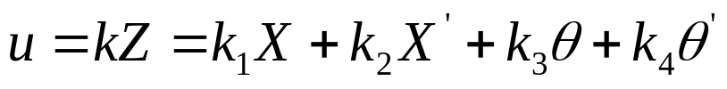
6.3 学习控制系统应用举例
1．线性导师监督学习
首先将倒立摆小车系统的动力学方程式在θ=0附近线性化，得：
用作导师的线性控制律为:
式中
k = [ 11.01, 19.68, 96.49, 35.57 ]

Slide 69
6.3 学习控制系统应用举例
2．非线性导师监督学习
要寻找更复杂的导师，其办法是采用反馈线性化和解耦变换的非线性反馈，来抵消系统的非线性并把它变换成一个线性可控的形式。
3．人作为导师进行监督学习
人在控制的时候，凭的不是对系统的动力学特性的分析，而是感觉与经验，为了产生训练数据，可对倒立摆小车系统的运动行为进行仿真，通常网络连接权值的训练大约需要反向传播算法（BP算法，Back Propagation）训练40,000次。

Slide 70
6.3 学习控制系统应用举例
评价神经网络学习控制器
现在假设倒立摆小车系统的动力学是未知的，并且假设没有现成的成功控制可以模仿。
将倒立摆小车系统的四维状态空间分成如下若干互不相交的分块：
小车位置X 分成[ - 2.4, - 0.8 ]，[ - 0.8, 0.8 ]，[ 0.8, 2.4 ]共3格
倒摆角度θ分成[ - 12◦, - 6◦ ]，[ - 6◦, - 1◦ ]，[ - 1◦, 0◦ ]，[ 0◦, 1◦ ]，[ 1◦, 6◦ ]， [ 6◦, 12◦ ]共6格
小车的速度 分成( -∞, - 0.5 ]，[ - 0.5, 0.5 ]，[ 0.5, +∞)共3格
倒立摆的角速度 分成( -∞, - 50 ]，[ - 50, 50 ]，[ 50, +∞)共3格
由此分成共162个状态空间分块（3×6×3×3=162）

Slide 71

6.3 学习控制系统应用举例
失败信号
ACE
v₁ v_{n}
v₂
评价信号
x₁
w₁
w₂ ASE
w_{n}
x₂
y
小车-倒立摆
器
码
解
…
x_{n}
状态变量
用两个单层神经网络学习倒立摆控制。这两个网络一个称为作用网络或自联想搜索元件（ASE），另一个称为评价网络或自适应评价元件（ACE），各由一个神经元构成 。

Slide 72
6.3 学习控制系统应用举例
作用网络用来学习并产生一个作用，它采用“强化学习”方法进行学习，试着随机地对网络权值进行增量调整。在作用阶段，根据系统的状态和评价信号来决定输出力的方向，即决定把小车推向左边或右边。
评价网络的信号用来学习并产生一个评价函数，使现在的状态映射为经作用力作用之后的状态。评价网络的输出是评价信号，在每一步控制后，根据对倒立摆状态先前的预测和现在的状态来调整这个信号。

Slide 73
6.3.4 无缝钢管张力减径过程壁厚控制迭代学习控制系统
6.3 学习控制系统应用举例
学习控制算法设计
1. 无缝钢管张力减径过程
无缝钢管张力减径过程应用相互紧靠和适当串列的轧辊,通过预定的轧辊速率变化对钢管进行轧制,使管壁厚度按预定值成型。
待轧制钢管的初始厚度为s₀,初始外径为D₀,那么张减过程中钢管壁 厚与设定的稳态辊轮转速间的关系为:
s = F(N, s₀, D₀)
s为钢管的出口壁厚（即平均壁厚），N =（n₁,n₂,…,n_{m}）^{T}为参与轧制机架的轧辊转速分布,m为参与轧制的机架数, n₁,n₂,…,n_{m}为m个机架的稳态轧辊转速分布,F为待求的非线性函数。

Slide 74
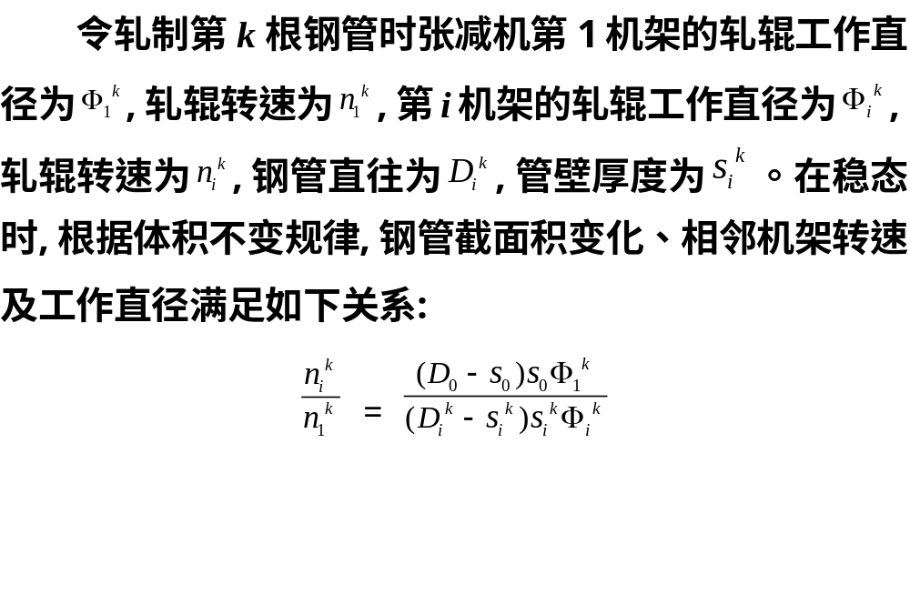
6.3 学习控制系统应用举例

Slide 75
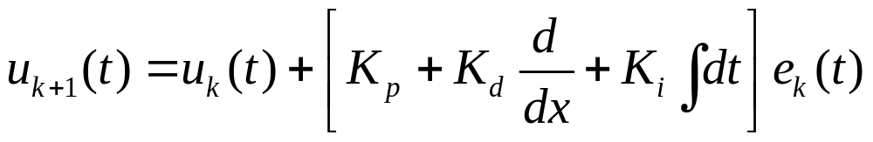
6.3 学习控制系统应用举例
+ K_{i}
2. 控制平均壁厚的迭代学习算法
对于一个受控非线性系统或过程,令y_{d}(t)、u_{k}(t)和y_{k}(t)分别表示给定时间区[0,T]间上的期望输出、系统的第k次输入和第k次输出,T为运行周期。
PID自学习控制律如下:

Slide 76
6.3 学习控制系统应用举例
针对张减过程，提出一种PID型迭代控制方法的无缝钢管张减过程的平均壁厚控制算法。该算法不依赖张减机的数学模型，而是依据实事任务调度系统的要求，读取过程控制应用系统基本数据管理模块的钢管工艺参数和轧管的理想设定值，接受由实际数据收集模块传输到过程机的现场实测的壁厚，在线修正轧制钢管的轧辊转速分布，并将新的转速传输给轧管控制模块。

Slide 77

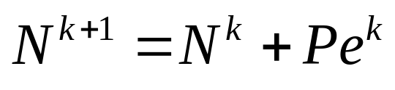
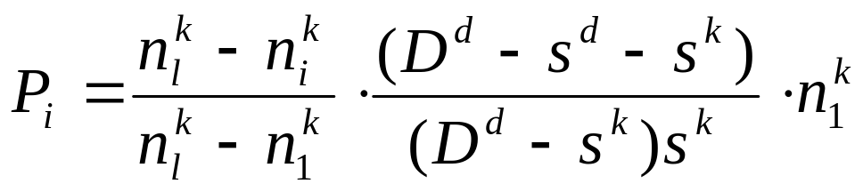
6.3 学习控制系统应用举例
依据迭代学习控制理论和张减过程的特点，计算轧制第k＋1根钢管时轧制转速分布为:
在迭代自学习控制算法中，保持第l个机架的转速固定不变,则按以下算法计算矢量P：

Slide 78
图6.13 迭代自学习控制的运行结构
6.3 学习控制系统应用举例
转速N_{k}
壁厚s_{k}
存储记忆
张减过程
e_{k} －
＋ s_{d}
⊕
学习控制器
误差a
理想壁厚
转速N_{k+1}
迭代自学习控制的运行结构

Slide 79
表6.1 受试钢管的规格参数
6.3 学习控制系统应用举例
钢管壁厚迭代学习控制的仿真及应用结果
选取以下三种规格的钢管进行平均壁厚迭代学习控制试验研究
规格 孔型 荒管外径 荒管壁厚 成品管外径 成品管壁厚 参与轧制 旋转固定
代号 代号 (mm) (mm) (mm) (mm) 轧机架数 轧机架数
1 A-O 152.50 4.25 42.20 3.56 24 18
2 B-R 119.00 12.50 60.30 12.50 20 14
3 B-O 152.50 6.00 73.00 5.51 18 12
试验结果表明，经过自学习修正轧辊转速，轧制钢管5根后，规格1、规格2和规格3的平均壁厚误差分别下降为初始误差的6.7%、1.4%和4.5% 。上述迭代学习控制方法能够有效地调整钢管的平均壁厚,保证钢管生产质量

Slide 80
6.4 小结 （Summary）
学习是人类的一种重要行为和智能能力。
学习控制系统能够处理具有不确定性和非线性的过程，并能保证良好的适应性、满意的稳定性以及足够快的收敛速度等。
介绍了一个用于无缝钢管张力减径过程壁厚控制迭代学习控制系统。 计算机仿真研究和生产实际效果表明:该迭代学习控制方法能够有效地调整钢管的平均壁厚,保证钢管生产质量。

Slide 81
谢谢

